Slide 1
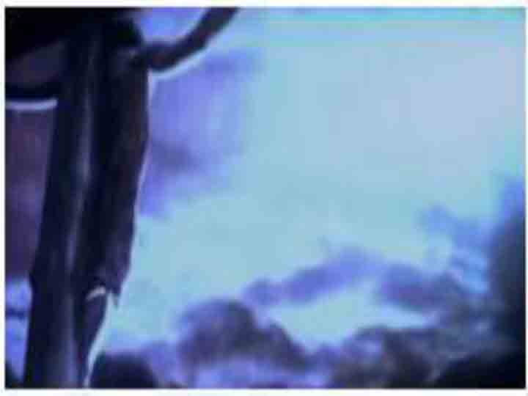
贖罪羔羊 胡至德
我的救主
無罪的羔羊
因我過犯
來世間受苦

Slide 2
贖罪羔羊 胡至德
受鞭打釘上十架
是祢聖潔的身體
只為贖回
我破敗的生命

Slide 3
贖罪羔羊 胡至德
祢說擔當
是我的憂患
祢說背負
是我的痛苦

Slide 4
贖罪羔羊 胡至德
祢將我一生罪孽
全都歸自己身上
使我生命
因祢能得潔淨

Slide 5
贖罪羔羊 胡至德
雖然受苦
祢卻沉默不開口
神的兒子
為我不救自己

Slide 6
贖罪羔羊 胡至德
不是釘子
將祢留在十架上
是祢無邊無際
長闊高深的愛

Slide 7
贖罪羔羊 胡至德
祢受刑罰
我得享平安
祢受鞭傷
我得著醫治

Slide 8
贖罪羔羊 胡至德
因為祢流出的血
將我污穢全洗盡
我的過犯
已經離我遠去

Slide 9
贖罪羔羊 胡至德
因你的愛
我得著新生命
Notes:
第一遍不放這張(這一句),第二遍的最後一句才放.

